Slide 1

2-MAVZU: FALSAFIY TAFAKKUR TARAQQIYOT BOSQICHLARI: SHARQ FALSAFASI

Slide 2
Reja:
Qadimgi Sharq falsafasining vujudga kelishi va rivojlanishining umumiy qonuniyatlari. (Bobil, Misr, Hindiston, Xitoy) falsafasi
“Avesto” qadimgi davrda Markaziy Osiyoda
rivojlangan inson, tabiat, jamiyat va davlatchilik haqidagi falsafiy g‘oyalarning ilk manbai sifatida
Arab-musulmon sivilizatsiyasi va islom falsafasining vujudga kelishi. Islom tamaddunida diniy va dunyoviy ilmlarning o‘zaro uyg‘unlikdagi taraqqiyoti (Muso al-Xorazmiy, Ahmad al-Farg‘oniy, Abubakr ar-Roziy, Abu Nasr Forobiy, Abu Rayhon Beruniy, Abu ali Ibn Sinolarning tabiiy-ilmiy, ijtimoiy falsafiy qarashlari)
Temuriylar davri falsafasi
XIX asr oxiri va XX asr boshlarida Markaziy Osiyoda ilg‘or falsafiy, ijtimoiy-siyosiy fikrlar
O‘zbekistonda falsafiy fikrlar rivoji
O‘zbekistonda ajdodlar merosini tiklash va ularni jahonda keng ommalashtirish borasidagi islohotlarning mazmun-mohiyati

Slide 3
Adabiyotlar ro’yxati
Davronov Z., Shermuhamedova N, Qahharova M, Nurmatova M, Husanov B, Sultonova A. Falsafa. – Toshkent: TMU, 2019
Madaeva Sh. Shermuhamedova N. va boshqalar. Falsafa – o‘quv qo‘llanmasi. – Toshkent: 2019
Saifnazarov I. Muxtorov A., Sultanov T., Usmonov F. Falsafa. Darslik. – T.: Innovatsion rivojlanish nashriyot – matbaa uyi, 2021.-424 b.
Саифназаров И.С., Абдуллаханова Г.С., Эрназаров Д.З. Философия (Логика, Этика, Эстетика). Учебное пособие для высших учебных заведений.LAMBERT Academik Publishing RU. 2019. -134 стр.
Shermuhamedova N. Falsafa. – Toshkent: Idris Abdurauf Nashr, 2021. 667-b

Slide 4
1. Qadimgi Sharq falsafasining vujudga kelishi va rivojlanishining umumiy qonuniyatlari. (Bobil, Misr, Hindiston, Xitoy) falsafasi

Slide 5
Qadimgi Sharq falsafasi
Xususiyati
Belgisi
Sharq falsafasining o‘ziga xos
xususiyatlaridan biri dunyoviy,
mantiqqa asoslangan bilimlarning
diniy mifologik qarashlar
bilan aralashgan holda
namoyon bo‘lishidadir.
Sharq falsafasining o‘ziga xos
xususiyatlaridan biri dunyoviy,
mantiqqa asoslangan bilimlarning
diniy mifologik qarashlar
bilan aralashgan holda
namoyon bo‘lishidadir.

Slide 6
Sharq mamlakatlarida falsafiy tafakkur eramizdan avvalgi VI-IV mingyilliklarda Misr, Iroq, Eron Hind, Xitoy, Markaziy Osiyo xalqlariga xos bo’lgan sivilizatsiyalarni qamrab oladi.
Sharq mamlakatlarida falsafa diniy ta’limot negizida paydo bo’lgan.

Slide 7
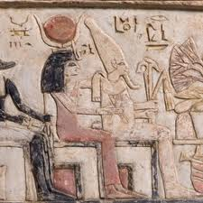
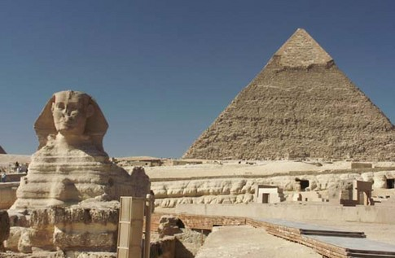
QADIMGI MISR
Eramizdan oldingi to’rtinchi mingyillikni oxiri va uchinchi mingyillikni boshlarida Qadimgi Misrda falasafiy fikrlarning paydo bo’lishi, bir tomondan, dunyo haqidagi fanlar bo’lgan astronomiya, kosmologiya, matematika birinchi odimlari bilan yaqindan bog’liq bo’lgan bo’lsa, ikkinchi tomondan afsonalar bilan bog’liq bo’lgan bo’lgan. Yozma manbalaridan “Arfist qo‘shigi»da o‘lganlardan hech kim qaytib kelgan emas, u dunyo, oxirat to‘g‘risidagi gaplar yolg‘on, u dunyo yo‘q, kishi jismi o‘lgandan keyin chirib loyga tuproqqa aylanadi, xaqiqiy hayot esa yerdagi hayotdir, yerdagi hayot va unda o‘z baxtini topish uchun kurashish lozim to’g’ridagi fikrlar bayon etilgan.

Slide 8
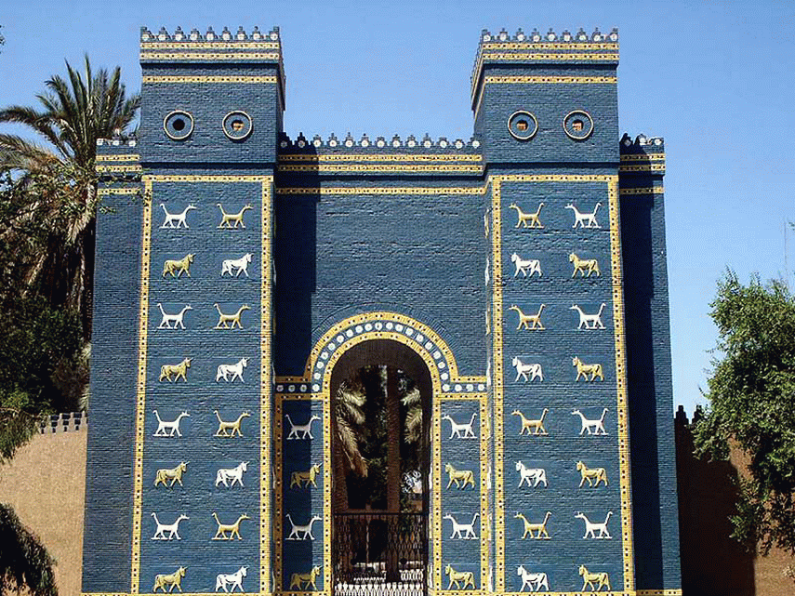
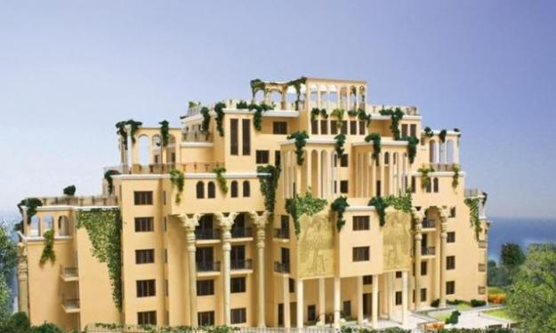
QADIMGI BOBIL
Qadimgi Bobilda, adabiy yodgorlikdan biri «Xo‘jayinning o‘z quli bilan hayotining mazmuni haqida suhbati» adabiy yodgorlikda birinchi tomondan xudolarga ishonish, ilohiy kuchlarning tabiat va jamiyatga ko‘rsatadigan ta'sirini mutloqlashtirish xususiyati ustuvor bo‘lsada, ikkinchi tomondan afsona va rivoyatlar tarzida bo‘lsa-da, dunyoviy bilimlar, ilmiy qarashlar xam asta-sekin shakllana boshlagan.
Bu qarashlar insoniyat falsafiy fikrlari rivojlanishidagi muhim «qadamlar» bo‘ldi.

Slide 9

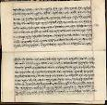
Hindistonning qadimiy dini, falsafiy merosi, madaniyati ravnaqi uning yozma yodgorliklarida, asosan vedalarda (bilimlar, diniy gimnlar, qo‘shiqlar to‘plamida) o‘z ifodasini topgan.

Slide 10
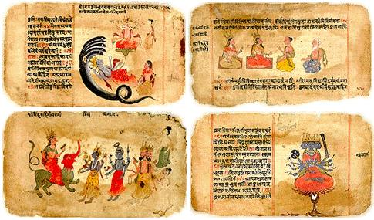
Vedalar
Vedalar turli toifalar, guruhlar vakillari tomonidan tuzilgan, izohlangan va rivojlantirilgan. Xususan braxmanlar tuzgan vedalar asosida braxmanizm dinining nazariy asoslari yaratilgan. Bu oqim vakillari birdan bir reallik - dunyoviy ruh, ya'ni braxmandir, moddiy dunyo esa uning ijodiy mahsulidir deb qarashgan.

Slide 11
Vedalar (samxitlar)
Rigveda - xudolarga madhiya Yadjurveda - qurbonlik qilish paytida aytiladigan ifodalar va hikmatli so‘zlar Samaveda - kuylar, ashulalar, hamdu sano Atxarvaveda - afsunlar

Slide 12
Qadimgi Hind falsafiy maktablari ikki guruhga bo‘linadi:
astika
nastika
“Veda” ning muqaddasligini tan oladi

Slide 13
Astika
Sankxiya
vaysheshika
nyaya
mimansa
yoga
vedanta

Slide 14
Nastika
asosiy uch maktabdan tashkil topgan
charvaka
buddizm
djaynizm

Slide 15
Buddaviylik markazida to‘rt haqiqat yotadi
1. Tug‘ilish, kasallik, qarilik, o‘lim, ko‘ngilsiz narsalar bilan to‘qnashuv va yoqimli narsalardan judo bo‘lish, orzudagi narsaga erishib bo‘lmasligi – bularning hammasi jafo chekishga olib keladi.
2. Azob-uqubatning sababi quvonch va ehtiroslar orqali o‘zgarishlarga, qayta tug‘ilishga olib boruvchi ishtiyoq (trishna)dir.
3. Azob-uqubat sababini bartaraf qilish ana shu ishtiyoqqa barham berishda yotadi.
4. Azob-uqubatga chek qo‘yishga olib boriladigan yo‘l nirvana yotadi

Slide 16


er.av. VI asrdan boshlab Qadimgi Xitoyda ilk falsafiy maktablar va turli yo‘nalishlar vujudga kelgan.

Slide 17
“Ashulalar kitobi” (er. ol. XI-VI asrlar)
Xitoy falsafasining manbalari
“Bilim darajasining mumtoz kitoblari”
“Tarix kitobi” (er.ol. 1-nchi mingyillikning boshlari)
“Тартиб китоби” (эр.ол. IV-I асрлар)
“Bahor va kuz kitobi” (er.ol. VII-IV asrlar)
“O‘zgarishlar kitobi” (er.ol. XII-VI asrlar)

Slide 18
“O‘zgarishlar kitobi” ning eng muhim qismlaridan biri – In va Yan unsurlari haqidagi ta'limotdir.
Yan qandaydir faol, barcha narsalarning ichiga kirib boruvchi, ashyolarni bilish yo‘lini yorituvchi narsa sifatida ifoda qilinadi;
In uchun kutib turuvchi faoliyatsizlik o‘rin ajratilgan, negaki, u qorong‘ilik ibtidosidir.

Slide 19
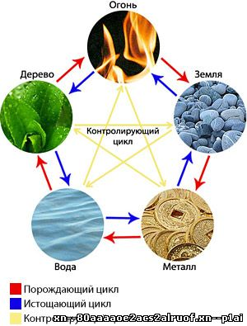
5 asosiy elementning dialektik harakati:
olov - harakat, energiya, issiqlik, boliq, yong‘in,ruh;
yer - markaz, sirt, tuproq, muvozanat;
metall - boѓlanuvchanlik, mutanosiblik, materiya, shakl;
suv - kuch, zulmat, yumshoqlik, passivlik;
yog‘och – yashuvchanlik, ma'naviyat.

Slide 20
Xitoy falsafasining «oltin davri»dagi (er.av. VI-III asrlar) falsafiy yo‘nalishlar
daosizm
konfutsiychilik
moizm
legizm
inь-yan
ismlar maktabi

Slide 21
burchga sodiqlik
insonparvarlik
Konfutsiy ta'limrtidagi besh muqimlik yoki besh fazilat
tavfiqlilik
aqlga muvofiqlik
haqiqatgo‘ylik

Slide 22
«Li» - urf-odat va marosimlarga rioya etish
An'anaviy konfutsiychilikning asosiy tushunchalari:
«TSi» - axloqiy me'yorlarni amalga oshirish
«Chjen» - insonparvarlik
«Inь» - ijobiy ibtido, «Yan» -salbiy ibtido
«Dao» - osmon, koinot yo‘li bo‘lib, muayyan tartib va qonunga binoan mavjud
«I» - burch, «Sin» -samimiylik

Slide 23
asoschisi Lao – Szi
( miloddan avvalgi 604 y.t)
tuman yoki gazsimon holatdagi
boshlangich materiya- Si
umumiy qonun – Dao bilan
birgalikda dunyoning
asosini tashkil etadi
Dao-de-tszi
“To‘g‘ri yo‘l”
kitobi
Daosizm (mil.avv.VI asr)
Si tufayli 5 ta moddiy element
– o‘t, suv, tuprok, yogoch va temir
Asosiy tushunchasi
Dao –
abadiy va mutloqdir
Daochilar
ta'limotidagi
dialektikaning
namoyon bo‘lishidir
Insonning maqsadi
Yan
(yaxshi, yorug‘)
In
(yomon, qorong‘u)
Dao bilan
muloqatda bo‘lish

Slide 24
2.“Avesto” qadimgi davrda Markaziy Osiyoda
rivojlangan inson, tabiat, jamiyat va davlatchilik haqidagi falsafiy g‘oyalarning ilk manbai sifatida.

Slide 25
AVESTO
Zardo‘shtiylikning asosiy g‘oyalari uning qadimiy yozma yodgorligi aks ettirilgan. ”Avesto”ning yozilish tarixi, miloddan avvalgi uch minginchi yillardan bir minginchi yillarning o‘rtalarigacha bo‘lgan davrni o‘z ichiga olgan va deyarli ikki ming yil davom etgan.
Unda qadimgi ajdodlarimizning nafaqat diniy qarashlari, balki olam, tabiat, jamiyat, ilmning ayrim sohalari haqidagi tasavvurlari ham o‘z ifodasini topgan.

Slide 26
Zardo‘shtiylik ahloqining negizini ezgu fikr, ezgu so‘z va ezgu amal tashkil etgan
“Avesto”da baxt g‘oyasi osoyishta hayot, oila, muhabbat, sadoqat, halol mehnat tushunchalari bilan bog‘langan. Oila qurish xudoninng irodasiga bo‘ysunish bilan mos kelishi, lekin nikohsiz muhabbatninng qat'iy taqiqlanishi, ayollar ham erkaklar ham oilasiga hiyonatlari uchun 800 darra bilan jazolanishi alohida ta'kidlanadi. Unda diniy e'tiqod, mehnatsevarlik, adolat fikrdagi, so‘zdagi va amaldagi beg‘arazlik eng oliy ahloqning talablari xisoblangan.

Slide 27
3.Arab-musulmon sivilizatsiyasi va islom falsafasining vujudga kelishi. Islom tamaddunida diniy va dunyoviy ilmlarning o‘zaro uyg‘unlikdagi taraqqiyoti (Muso al-Xorazmiy, Ahmad al-Farg‘oniy, Abubakr ar-Roziy, Abu Nasr Forobiy, Abu Rayhon Beruniy, Abu ali Ibn Sinolarning tabiiy-ilmiy, ijtimoiy falsafiy qarashlari)

Slide 28
ISLOM MAЪRIFATChILIGI BOSQIChIDA ShAKLLANGAN BORLIQ HAQIQATINI ANGLAB YeTIShNING TURLI YO‘NALIShLARI
(“Haqiqat izlovchi”larning toifalari):
Yo‘nalishlar (toifalar) | Asosiy oqimlari | Asoschilari yoki mashhur vakillari
Kalom (Mutakallimlar) | а) Mo‘'tazila b) Ash'ariya v) Moturidiya | Vosil ibn Ato (699-748) Abul Hasan al-Ash'ariy (873-935) Abu Mansur Muhammad al Moturidiy as-Samarqandiy (870-944)
Falsafa (Faylasuflar) |  | Abu Nasr Forobiy (873-950) Abu Ali ibn Sino (980-1037),
Tasavvuf (Sufiylar) |  | Junayd Bag‘dodiy (vafoti 910 yil) Mansur Xalloj (858-922) Abdulloh Ansoriy (1006-1089), Abusaid Abulxayr (967-1049), Abdulhasan Xaroqoniy (vafoti 1033 yil)

Slide 29
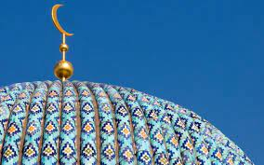
VIII asrning boshlarida Markaziy Osiyoga Islom dini kirib kelgan. Islom dinining dunyoqarash sifada keng tarqala borishi bilan birga, asta sekin uning nazariy, falsafiy, huquqqiy, adabiy tomonlarini ishlab chiqishga e’tibor kuchaygan. Qur’on (arabcha qara’a –o’qimoq) musulmonlarning asosiy muqaddas kitobi hisoblanadi. Qur’on 114 ta suradan iborat.

Slide 30
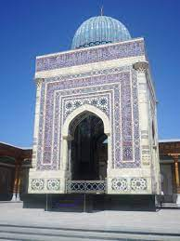
Hadis ilmi
Hadis (arabcha: xabar, gap, yangilik) — Muhammad (s.a.v) aytgan soʻzlari, qilgan ishlari, iqrorlari toʻgʻrisidagi to’plamlardan iborat. Islom dinida Qurʼondan keyin 2-manba hisoblanadi.
Abu Abdullox Muxammad ibn Ismailь alь-Buxari(194(810)-256(870).
Imam Muslim ibn alь Xajjoj(206(819)-261(874).
Imam Iso Muxammad ibn Iso at-Termizi (206(824)-279(892)).
Imam Axmad an-Nasoi (215(830)-303(915)).
Imam Abu Dovud Sulaymon Sijistoni(202(817)-
Imam Abu Abdullox Muxammad ibn Mojja (209(824) -273(886)).

Slide 31
Islom falsafasining asosiy yo‘nalishlari (VII-XI a.)
Mutazilitlar maktabi (ajrab chiqqanlar)
Mutakallimlar maktabi
Sufizm (tasavvuf)
Xasan al-Basri (624-728), Vasil ibn Ata (699-748), Bisher ibn al-Mutamir (IX), Rashid an-Nasaburi (XI)
Abu Xasan al-Ashari (874-933 gg.), Shaxristani (XI v.), Nasriddin at-Tusi (XIII v.), Abu Bakr ar-Razi (865-925 gg.)
Zu-n Nun al-Misri (IX v.), Abu Yazid (um. 874 g.), Abu Xalid ibn Muxammad Gazali (1059-1111 gg.), Axmad Gazali (XII v.)
Ilk islom faylasuflari bo‘lib, Ollohning va dunyoning mohiyati haqidagi ta'limotlarni ishlab chiqqanlar
Kalom ilmiga asos soldilar va islomning diniy aqidalarini ishlab chiqdilar
(“sharq sxolastikasi”)
Dunyoni tark etish va o‘zini Ollohga bag‘ishlash

Slide 32
O‘rta asr Sharq ilmiy-falsafiy qarashlarining o‘ziga xos xususiyatlari
musulmon falsafasi antik davr falsafasi, Platon va Aristotelning qarashlari ostida shakllangan.
falsafa - dindan qisman ajralgan holda rivojlanib, dunyoviy bilimlar, madaniyat, san'at, adabiyotning rivojlanishida ijobiy rolь o‘ynagan.
peripatetizm, yoki aristotelizmning o‘yg‘onishi va keyingi rivoji natijasi sifatida Sharq Renessansining boshlanishi.
Vujudi mumkin va vujudi vojib — oʻrta asr Yaqin va Oʻrta Sharq falsafasidagi tushunchalar. Bunga koʻra mavjudot 2 ga — vujudi mumkin (imkoniy mavjud narsalar) va vujudi vojib (zaruriy mavjud narsalar)ga boʻlinadi. Vujudi mumkin — sababsiz vujudga kelmaydigan narsalardir. Vujudi vojib — oʻz-oʻzidan mavjud, uning mavjudligi boshqa narsadan emas, oʻz tabiatidan, mohiyatidan kelib chiqadi. Vujudi mumkin vujudi vojib sababli mavjuddir.

Slide 33
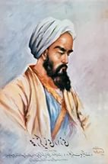
Abu Bakr Roziy (865-925) buyuk mutafakkir va alloma (entsiklopedik) olim. Uning falsafiy qarashlari Eron, Hind va Qadimgi Yunon ta'limotlari ta'sirida shakllangan edi.
Ar-Roziyning qayd etishicha, abadiy besh ibtido mavjud:
xoliq
mutlaq makon
mutlaq zamon
ruh
modda

Slide 34
Abu Bakr Roziy ma'lum darajada Demokritning atomlar va bo‘shliq haqidagi nazariyasini qaytadan tikladi.
Abu Bakr Roziy ruh bilan badanning birligi haqidagi qarashni talqin etdi.
Abu Bakr Roziy tajribaga katta ahamiyat berdi. U hatto bir kishining tajribasi, amaliyotda tekshirilmagan mantiqiy xulosalardan ko‘ra, afzalligini qayd etdi.

Slide 35
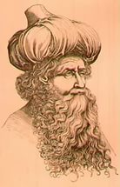
Abu Yusuf ibn Ishoq al-Kindiy (800-879) yirik faylasuf bo‘lib, Sharq arastuchiligi deb atalgan oqimning asoschisi. Abu Yusuf ibn Ishoq al-Kindiy turli bilim sohalariga –geometriya, astronomiya, optika, meteorologiya, tabobat, musiqa va falsafaga bag‘ishlangan 150ga yaqin asar yozgan.

Slide 36
Abu Yusuf ibn Ishoq al-Kindiy falsafasida, har qanday ashyo bir-biri bilan o‘zaro bog‘langan besh qismni:
Modda
Shakl
Harakat
Makon
Zamonning mavjudligini taqozo qiladi.
Mutakallimlarga qarshi o‘laroq, Abu Yusuf ibn Ishoq al-Kindiy tabiatda sababiy bog‘lanishlarning mustahkamligini qayd etadi, Xudo bilan dunyoning o‘zaro munosabatini esa, sabab va oqibat sifatida qarab chiqadi.

Slide 37
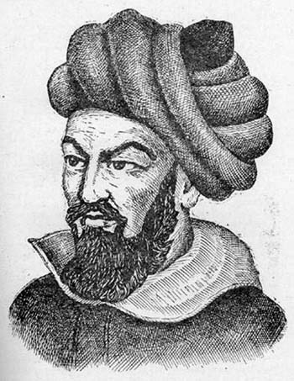
Muhammad al-Xorazmiy (780-850) IX asrning eng yirik entsiklopedik olimi bo‘lib, Xorazmda tug‘ilgan. Sharqning birinchi Akademiyasi bo‘lgan Bag‘doddagi «Baytul hikma» - «Donishmandlik uyi» asoschisi hisoblanadi.«Algoritm» so‘zi al-Xorazmiy ismining lotincha talaffuzidir.
Muhammad al Xorazmiy qalamiga «Astranomik jadvallar», «Hind hisobi haqida risola», «Quyosh soatlari haqida risola», «Musiqa bo‘yicha risola» va boshqa asarlar mansubdir.

Slide 38
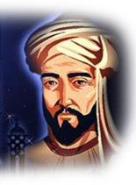
Ahmad al-Fargʻoniy
(797-865) Farg‘onada tug‘ilgan bo‘lib, Markaziy Osiyoda, Iroq va Misrda ijod qilgan. Uning asosiy tadqiqot mavzusi astronomiya, jug‘rofiya, geodeziya sohalarida edi. U o‘z asarlarida o‘quvchini dunyoning tuzilishiga doir ma'lumotlar bilan tanishtiradi, sayyoralar harakati, taqvim va jug‘rofiyani sharhlab beradi.

Slide 39
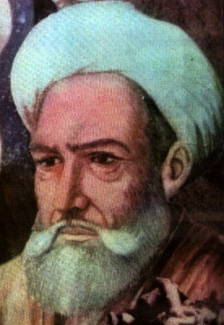
Abu Nasr ibn Muhammad Forobiy (798-865)
«Sharq Arastusi» va «Ikkinchi muallim» (Arastudan keyin) unvonlariga sazovor bo‘lgan buyuk faylasuf.
Abu Nasr ibn Muhammad Forobiy 873 yilda Forob shahrida (Aris daryosining Sirdaryoga quyiladigan joyi) tug‘ilgan.
Abu Nasr ibn Muhammad Forobiy falsafaga oid Aql xaqida risola“, "Falsafadan oldin nimani bilish kerak?“, "Falsafa manbaalari“, "Substantsiya xaqida“, "Logikaga kirish" kabi risolalar yaratgan

Slide 40
Abu Nasr Forobiy fikricha, yagona borliq olti bosqichdan iborat bo‘lib, ular ayni bir vaqtda barcha mavjud narsalarning ibtidosi sifatida bir-birlari bilan sababiy bog‘lanishdadirlar.
1) Xudo (vujudi vojib — Alloh)
2) samoviy jismlar borlig‘i
3) faol aql
4) ruh
5) shakl
6) modda

Slide 41
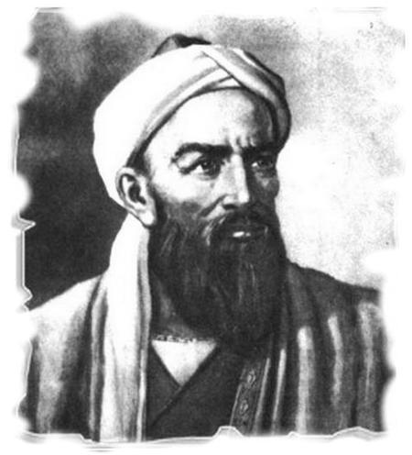
Abu Rayhon Muhammad ibn Ahmad Beruniy ((973-1048) buyuk entsiklopedik olim, 973 yilda qadimgi Xorazmning poytaxti Qiyot atrofida tavallud topgan. 16 yoshligidayoq Abu Rayhon Muhammad ibn Ahmad Beruniy ekvatorga nisbatan ekliptika tekisligining qiyaligini juda katta aniqlik bilan aniqladi. Abu Rayhon Muhammad ibn Ahmad Beruniy Markaziy Osiyoda birinchi bo‘lib, Yer kurrasi qiyofasini (globus) isbotlab bergan.

Slide 42
Abu Rayhon Muhammad ibn Ahmad Beruniy birinchi bo‘lib, geliotsentrik g‘oyani ilgari surgan
U ilmiy bilishning yangi metodlari - tajriba va eksperiment metodlarini ishlab chiqqan, rivojlantirgan. Shu boisdan uning dunyoqarashi antisxolastik xarakterdadir
Tabiat - tabiiy quvvatga ega bo‘lgan qonuniy jarayonlarni belgilovchi narsa. Tabiatda mo‘jiza yo‘q, neki ro‘y bersa, albatta sabab orqali ro‘y beradi. U dunyoning asosiga moddiy boshlang‘ichni qo‘yishni taklif qiladi. Materiya abadiydir.
dunyo haqidagi inson bilimlarining manbai hissiy bilishda. Sezgilarsiz inson hech narsani bila olmaydi.
Abu Rayhon Muhammad ibn Ahmad Beruniy bilishda tajribaning roliga katta ahamiyat bergan, tajriba bilimlarimizning to‘g‘riligini tekshiruvchi mezon degan fikrni ilgari surgan
Abu Rayhon Muhammad ibn Ahmad Beruniy jamoaning kelib chiqishida geografik muhit ham katta rolь o‘ynaganligini ta'kidlagan. Jamoa va til insonlarning birlashuviga bo‘lgan ehtiyoj natijasida kelib chiqqan.

Slide 43
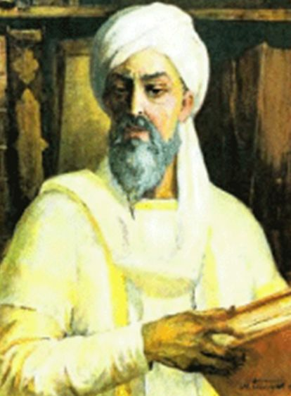
Abu Ali ibn Sino (Avitsenna) (980-1037) ilmiy- tabiatshunoslik va ijtimoiy-falsafiy fikrlar taraqqiyotiga katta hissa qo‘shgan, Markaziy Osiyoning buyuk mutafakkiridir. «Shayxur rais» - «Olimlar ustozi» degan yuksak unvonlariga sazovor bo‘lgan. Abu Ali ibn Sino 260 nomdan ko‘proq boy adabiy va ilmiy meros qoldirdi. Bizgacha uning 160 asari yetib kelgan. Ular ichida eng yirigi 22 jilddan iborat «Kitob ash-shifo» («Ruhni davolash kitobi») bo‘lib, o‘z ichiga mantiq, fizika, riyoziyot va metafizikani qamrab oladi.

Slide 44
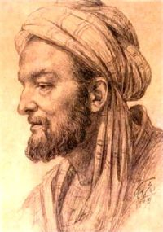
Abu Ali ibn Sino (980 – 1037)
Asarlari:
«Tib qonunlari»,
«Bilim kitobi»,
“Donishnoma”,
“Xay ibn Yakzon”
Ibn Sino moddiy dunyo
predmetlarini sezgilar
manbai deb hisoblab,
ularning ob'ektiv tabiatini
tashqi moddiy dunyo in'ikosi
sifatida yoritadi
Sezgi materiyaning
xossalari va oliy
shakllaridan biri
Ta'limoti:
Tabiat azaliy va abadiydir,
uning qonunlari o‘z-o‘zidan o‘zgarmaydi
va inson ularni anglab yetishga
qodir, jon tana faoliyati
bilan belgilanadi va
uning individual umrboqiyligi
mumkin emas
Ibn Sino ko‘rish haqidagi ta'limotni ishlab chiqdi. Ko‘rish jarayonini tushuntirar ekan, u ayni vaqtda Platonning bu boradagi ta'limoti asossiz ekanligini ko‘rsatadi. Ibn Sino yorug‘likni ko‘rishning asosiy vositasi sifatida alohida qayd etadi

Slide 45
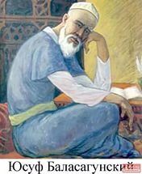
Yusuf Xos Hojib XI asrning ko‘zga ko‘ringan shoiri va mutafakkiri edi. U 1017 yilda Bolasog‘un (hozirgi Qirg‘izistonning To‘qmoq) shahrida tug‘ilgan. Yusuf Xos Hojib o‘zining birdan bir dostoni bo‘lgan turkiy tilda yozilgan «Qutadg‘u bilig» («Baxtga eltuvchi bilig») bilan mashhur bo‘lgan. Doston bizgacha to‘laligicha yetib kelgan.

Slide 46
Yusuf Xos Hojib qarashlarida dunyo va inson Xudo tomonidan yaratilgan, Xudoning nigohi hamma yerga yetib boradi, deb hisoblasa ham, har holda mutafakkir insonning shundan keyingi qismatini, uning haqiqiy hayotga bo‘lgan munosabatini Xudo olamni yaratgan, ammo uning ishlariga bevosita aralashmaydi, degan nuqtai nazardan turib hal qiladi.

Slide 47
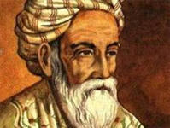
Umar Xayyom (1048-1130) Xurosonning Nishopur shahrida tug‘ildi va o‘sha yerda tabiatshunoslik va falsafa ilmlaridan ta'lim oldi. Umar Xayyom riyoziyot, astronomiya va falsafa sohalari bilan shug‘ullangan qomusiy olim bo‘lishi bilan birga mashhur shoir ham edi.

Slide 48
Borliq, Umar Xayyom fikricha, murakkab (ashyo, modda) va sodda (birinchi ibtidolar)dan iborat.
Umumiy narsa bo‘linadigan va bo‘linmaydigandan tashkil topgan. «Hammaga aloqali narsa, - deb yozadi Umar Xayyom, - besh xil bo‘ladi: tur, tus, mohiyatiy xususiyat, alohida xususiyat, tasodifiy xususiyat. Masalan, tur ko‘plikni o‘z ichiga oladi. Mohiyat – bu xoliqni (yaratuvchi) istisno qilganda, bilib olinadigan barcha narsalarni anglatadigan so‘zdir.

Slide 49
4.Temuriylar davri falsafasi

Slide 50
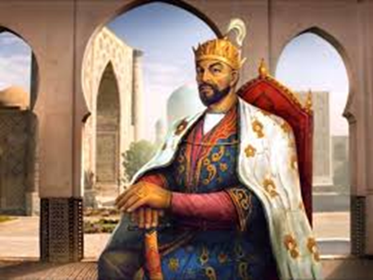
Amir Temur va temuriylar davri falsafasi xalqimizning sohibqiron Amir Temur boshchiligida ozodlikka erishgan va mustaqillikni saqlash hamda mustahkamlash uchun amalga oshirgan buyuk ishlarining ifodasidir. Bu xalqimizning markazlashgan davlat tuzish, milliy davlatchiligini tiklash va barqaror qilish, mustaqil yashash orzularining ushalgan davridir. Uning falsafasida ham ana shu jihatlar yaqqol ko‘zga tashlanadi va bu meros bugungi kun falsafiy qarashlar negizlari orasida alohida o‘rin tutadi.

Slide 51
Temuriylar davrida
Tasavvuf ta'limoti keng tarqaldi
Ilm-fan va madaniyat rivojlandi
Madrasalarlar diniy va dunyoviy fanlar o‘qitildi
Yirik shaharlarda ta'lim o‘choqlari bo‘lgan madrasalar barpo etildi
Ilm-fanga homiylik davlat siyosati darajasiga ko‘tarildi
Olim va ularmolar katta hurmat va mavqega ega ijtimoiy qatlamga aylantirildi
Ilm fan taraqqiyotiga davlat grantlari ajratildi

Slide 52

Sa'diddin Taftazoniy 40 dan ortiq risolalarining muallifidir. Asarlari: “Tahzib al-mantiq val-kalom” (“Mantiq va kalomga sayqal berish”) “Muxtasalar al-maoniy” (Ritorikaga oid “Qisqacha ma'nolar”), “Al-maqosiga at-tolibin” (“Falsafa va kalomga oid “Tolibi ilmlarning maqsadlari”) va boshqalar. Alloma sabab va oqibat, iroda erkinligi, bilish, ong, mantiq fani va uning vazifalari haqida o‘z fikrini bayon qilgan. Masalan, olim tabiatda sabab va oqibat munosabatlarining mavjudligini e'tirof etadi. Sa'diddin Taftazoniy iroda erkinligiga to‘xtalib, har qanday ezgu ishlar xudoning mohiyatidan kelib chiqadi. Xudo yaratuvchi sifatida insonlarni yomon xatti-harakatlar qilishdan saqlaydi, insonni ko‘proq xayrli ishlar qilishga chorlaydi, gunoh ishlardan qochishga da'vat etadi, deb aytadi.

Slide 53
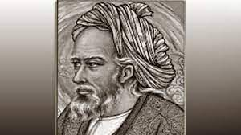
Mir Sayyid Sharif Jurjoniy Astrobod shahri yaqinida tug‘ilgan.. 1387 yildan boshlab Samarqand madrasalarida mantiq, falsafa, falaqiyot, fiqh va adabiyot, munozara ilmi va boshqalardan dars beradi. Olimning “At-ta'rifot” (“Ta'riflar”), “Odob ul-munozara” (“Munozara olib borishning qoidalari haqida risola”), “Sug‘ro” (“Kichik dalil bo‘la oladigan hukm”) va boshqa asarlari mavjud. Mutafakkir risolalarida borliq, modda va uning shakllari, jismoniy va ruhiy munosabatlar, mantiqiy fikrlash, til va tafakkurning o‘zaro aloqasi, koinot, inson, aql va bilish masalalari yoritiladi.

Slide 54
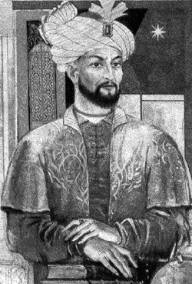
XV olimlaridan biri Amir Temurning nevarasi Muhammad Tarag‘ay Ulug‘bek (1394-1449) edi. Movaraunnahr hukmdori bo‘lgan sulton Ulug‘bek, Fan va madaniyat taraqqiyotiga kata e'tibor qaratdi. Uning ilmiy qiziqishlari riyoziyot, astronomiya, geometriya, kimyo, tarix va boshqa fan sohalarini qamrab olgan edi.

Slide 55
Muhammad Tarag‘ay Ulug‘bekning astronomiya sohasidagi asari bo‘lgan «Zije Ko‘ragoniy» («Ko‘ragoniyning yulduzlar jadvali»), «To‘rt ulus tarixi» nomli asari mashhur.
Muhammad Tarag‘ay Ulug‘bek tomonidan asos solingan astronomiya maktabi o‘sha zamon ilmiy qarashlari shakllanishida katta o‘rin tutdi. Boshqa mamlakatlardan astronomiya bo‘yicha eng yaxshi mutaxassislarni taklif qilgan Ulug‘bek, o‘z atrofiga iste'dodli olimlarni to‘pladi.

Slide 56
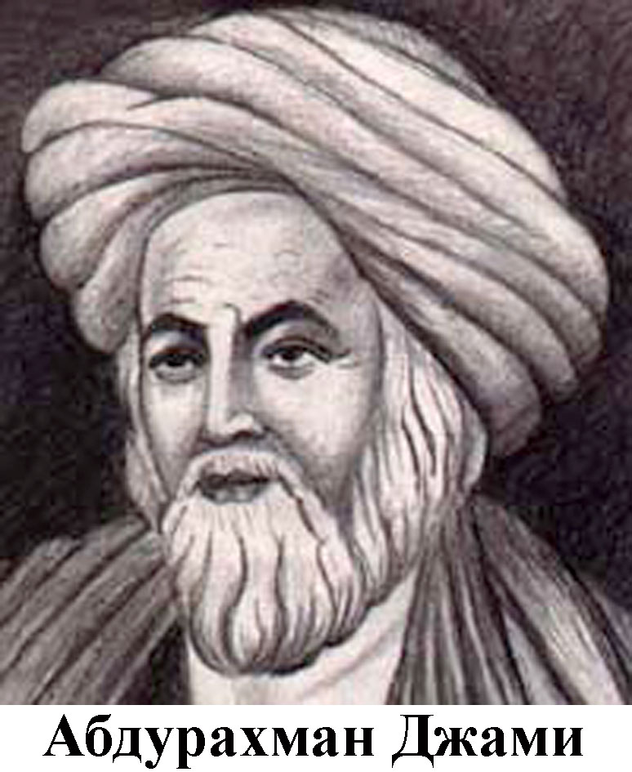
Ulug‘ mutafakkir va gumanist Abdurahmon Jomiy (1414-1492) Hirot yaqinidagi Xarjird qishlog‘ida dunyoga keladi.
Abdurahmon Jomiy qomusiy olim bo‘lgan. U geometriya, astronomiya, kosmografiya, matematika fanlarini puxta o‘zlashtirgan, arab tili, falsafa, ritorika, axloqshunoslik borasida yirik asralar yozgan edi. Allomaning muhim asarlari sirasiga «Bahoriston», «Sharxi ruboiyot», «Haft avrang», «Lavoih», «Nafahot ul-uns» va boshqalar kiradi.

Slide 57
Abdurahmon Jomiy borliqni vahdati vujud ta'limoti asosida talqin qiladi.
Abdurahmon Jomiy fikricha, Xudo butun mavjudotlarning bosh sbabchisi, ijodkoridir. U abadiy. Qolgan hamma narsa va hodisalar o‘tkinchi va vaqtinchadir.
Abdurahmon Jomiy qarashlarida, Xudo yagona bo‘lmaganda edi, dunyoda tartibsizlik hukm surar edi. Unda dunyo qonun asosida faoliyat ko‘rsatmagan, tinchlik eshiklari ochilmagan bulur edi. Butun dunyo yo‘qlikka aylanib, balki bu yo‘qlikdan chiqaolmagan bo‘lur edimi deb ta'kidlaydi.

Slide 58
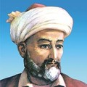
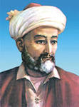
Alisher Navoiy (1441-1501) Hirotda tavallud topgan. Alisher Navoiy asarlari jumlasiga «Xazoyinul-maoniy», «Devoni foniy», «Lisonut-tayr», «Majolis un-nafois», «Holoti Sayid Hasan Ardasher», «Vaqfiya», «Munshaot», «Mahbub ul-qulub», «Muhokamat ul-lug‘atayn», «Tarixi muluki Ajam» va boshqalar kiradi. Mutafakkirning shoh asari «Xamsa» besh dostondan iborat: «Layli va Majnun», «Sab'ayi sayyor», «Xayrat ul-abror», «Farhod va Shirin» va «Saddi Iskandariy».

Slide 59
Alisher Navoiy falsafiy qarashlari vahdati-vujud va tasavvuf ta'limotiga asoslangan.
Mutafakkir o‘zining dunyoqarashida Olloh, tabiat va inson birligidan kelib chiqadi.
Alisher Navoiyninga ko‘ra, inson baxt-saodatiga bu dunyoda erishishi mumkin. Buning uchun u tinmay mehnat qilishi, kasb-hunar egallashi, tabiatning siru asrorini idrok qilishi, uning noz-ne'matlaridan foydalanishi darkor.

Slide 60
5. XIX asr oxiri va XX asr boshlarida Markaziy Osiyoda ilg‘or falsafiy, ijtimoiy-siyosiy fikrlar.

Slide 61
XIX asr oxiri va XX asrlarda Markaziy Osiyoda ilg‘or falsafiy, ijtimoiy-siyosiy fikrlar rivoji.
Markaziy Osiyoning ko'p joylarida jadidchilik harakati yuzaga keldi
Toshkentning ilg'or kishilari o'lkada tub o'zgarish qihshning bosh yo'li maorifni isloh qilish, deb bildilar
Shu boisdan ular maktablar ocha boshladilar, unda dunyoviy ilmlar o'rgatila boshlandi.
1884-yil 19-dekabrda o'z qarashlari bilan tanilgan Toshkent savdogari Saidazim-boyning uyida mahalliy xalq vakillari uchun rus-tuzem maktabi ochildi.

Slide 62
Jadidlar nimalarga muvaffaq bo‘ldi?
Jamiyatni o‘zgartirish kontseptsiyasini yarata oldi va kontseptsiya barcha masalalarni qamrab oldi.
Yangi avangard jadidlar adabiyoti, yangi dramaturgiyaga asos soldi
Turkistonda birinchi teatrni ishga tushirdi
Ta'limning yangi shakllarini yaratdi
Odamlar ongida ayollarga nisbatan kichik bo‘lsa-da, o‘zgarish yasay bildi, chunki asarlarida ayollarning jamiyatni rivojlantirishdagi ahamiyati haqida fikr yuritiladi

Slide 63
6.O‘zbekistonda falsafiy fikrlar rivoji

Slide 64
O‘zbekistondagi ijtimoiy-siyosiy jarayonlarni tushunishda va ularning mohiyatini tushuntirishda yurtimiz faylasuf-olimlarining xizmati ham katta. O‘zbekiston Fanlar Akademiyasining akademiklari I.Mo‘minov,M.Xayrullayev, O.Fayzullayev, J.Tulenov,E.Yu.Yusupov, S.Shermuxamedov, professorlar J.Babayev, M.V.Vohidov, X.Rasulov, I.R.Rahimov, M.Axmedova, A.Abdusamedov,X.Shayxovalar O‘zbekistonning ijtimoiy-siyosiy, iqtisodiy-madaniy taraqqiyotining falsafiy muammolari bo‘yicha ilmiy-tadqiqot ishlari olib borish bilan birga, darslik va o‘quv qo‘llanmalari, monografiyalar yozganlar, yosh kadrlarni tayyorlashga o‘zlarining munosib hissasini qo‘shganlar. Bugungi kunda S.Otamurodov, Abdulla Sher, I.Saifnazarov B.To‘rayev, B.To‘ychiyev, J.Shermuxamedova, Z.Davronov, V.Alimasov,A.Xan, N.Mamatov, Q.Nazarov,N.Shermuxamedova, Sh.Madayeva, M.Nurmatova, D.Fayziyevalar falsafa fanidan darsliklar, o‘quv qo‘llanmalar,uslubiy qo‘llanmalar, monografiyalar yaratishmoqda.

Slide 65
7. O‘zbekistonda ajdodlar merosini tiklash va ularni jahonda keng ommalashtirish borasidagi islohotlarning mazmun-mohiyati

Slide 66
Samarqand, Buxoro, Xiva, Shahrisabz xalqaro YuNESKO tashkiloti tomonidan Butun jahon moddiy madaniyat namunalariga ega bo‘lgan tarixiy shaharlar ro‘yxatiga kiritildi.
1997 yildan buyon “Sharq taronalari” Markaziy Osiyodagi eng yirik musiqa va madaniyat festivallari o‘tkazilib kelinadi
Abu Iso Muhammad Termiziyning shoh asari – “Sunani Termiziy”ning o‘zbek tilidagi tarjimasi moturidiy-hanafiylik yo‘nalishidagi sharhi bilan tayyorlanib, nashr etildi.
2017 yil Imom Buxoriy Xalqaro ilmiy tadqiqot markazi bunyod etildi
2019 yil Buxoro ziyorat turizmi markaziga aylantirildi.
«Buyuk mutafakkir va qomusiy olim Abu Rayhon Beruniy tavalludining 1050 yilligini xalqaro miqyosda keng nishonlash to‘g‘risida»gi Prezident qarori (PQ–361-son, 25.08.2022 y.) qabul qilindi.

